Slide 1
Assemblée Générale LNAVB
Talence, 4 juin 2022

Slide 2

Inscription des clubs présents
Bilan des pouvoirs
Bilan du quorum

Slide 3

Mot du président

Slide 4
PV de l’AG du 19/06/21

Slide 5

Rapport moral

Slide 6


VOTE
(Séquence n°1)
N°1 : PV de l’AG du 19/06/21
N°2 : Rapport moral

Slide 7

Rapport des
vérificateurs aux comptes 2022
Jean-Paul PAYSAN

Slide 8

Rapport financier 2021

Slide 9
Bonjour à tous,
Même si la saison 2021-2022 a pu être réalisée dans sa totalité, le bilan financier de l’année 2021 est encore bien marqué par la Covid. Le bilan pour cette année 2021 est positif (45 866 €) avec plusieurs facteurs qui se sont conjugués.
La ligue a encore bénéficié d’aides de l’état, notamment des allègements de charges sociales (dont l’URSSAF 6900€ et activité partielle 3904€) ainsi que du projet relance au niveau des subventions de l’ASN.
L’annulation de plusieurs manifestations pour la deuxième fois, a fait réaliser des économies au niveau des charges : annulation des finales jeunes ainsi que des Volleyades, annulation de la foire de Bordeaux.
De nombreuses réunions ont été réalisées en visio, permettant ainsi de garder le poste ‘’déplacement’’ relativement bas.
De plus, certaines dépenses que l’on réalise en principe en fin d’année n’ont pas été engagées par prudence, le temps de voir si la saison allait se terminer correctement. C’est le cas des récompenses de fin de saison pour les championnats adultes et jeunes et pour la saison de Beach. Ces dépenses seront sur le bilan 2022.

Slide 11
Représentation des recettes 2021

Slide 12
Représentation des dépenses 2021

Slide 14
Affectation du résultat
Le bureau de la Ligue par la voix de son trésorier, propose que ce résultat soit affecté
au fond associatif sans droit de reprise

Slide 15
Tarifs 2022-2023
Les tarifs sont identiques aux tarifs 2021-2022
Les mesures exceptionnelles 2021-2022 ne sont plus appliquées

Slide 16
Budget prévisionnel 2022

Slide 17

Nouveaux statuts ligue

Slide 18
Résumé des modifications
loi de démocratisation du sport
2022-2028
Statuts type LR
(ffvolley 2021)
Statuts actuels
LNAV
Article 1 ……………..
Article 2.2 …………..
Article 3.4 …………..
Article 7.4 …………..

Slide 19
Résumé des modifications (1/2)
Statuts type 2021 des LR (document Ffvolley, approuvé en CA fédéral du 22/5/21)
suppression de répétitions,
suppression de référence aux statuts des sociétés,
reformulations et renvoi aux textes et règlements,
suppression du redressement judiciaire (comme perte de qualité de membre),
suppression du quitus,
corrections des fautes d’orthographe et typographiques.
Modifications :
élection des délégués régionaux suppléants,
candidature possible d’un président de CDVB au CD régional.

Slide 20
Résumé des modifications (2/2)
Maintien d’articles de nos statuts actuels (version 2016):
historique (actuel article 1),
création d’un institut régional de formation (actuel article 2.2),
modalités de choix de dates et lieux d’AG (actuel article 6.3.1),
rattachement d’un CDVB (actuel article 3.4),
possibilité de rémunération de dirigeants (actuel article 7.4),
Ajouts:
sommaire,
notion d’association responsable sous forme de recommandation (non obligatoire,
  ESS, environement),
fonctionnement en bureau restreint,
réserve financière,
limitation à trois mandats, parité après 2028 (loi de démocratisation du sport),
révocation d’un membre du bureau par le comité directeur.

Slide 21

Commission Régionale Sportive
Modification du RGER 2022-2023
()

Slide 22
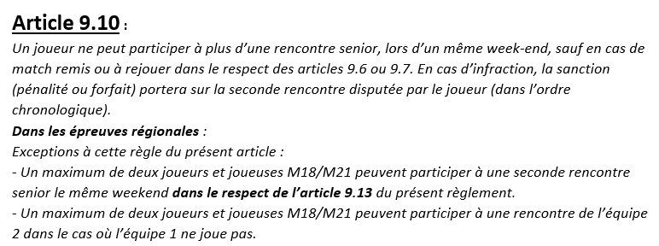
RGER : Résumé des modifications

Slide 23
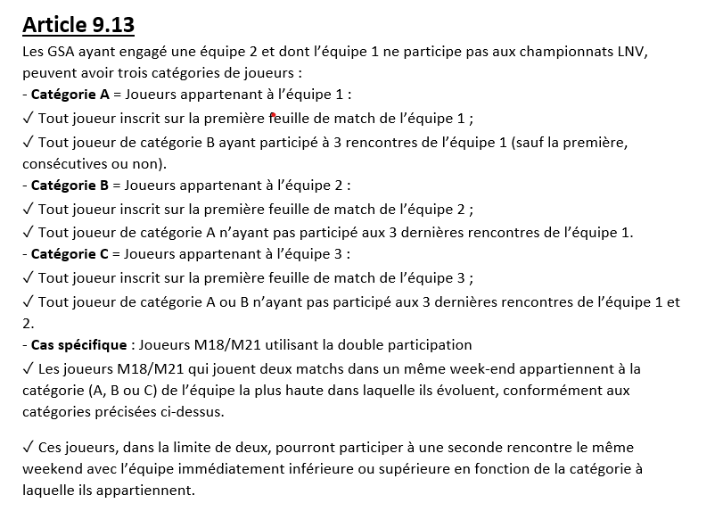
RGER : Résumé des modifications

Slide 24
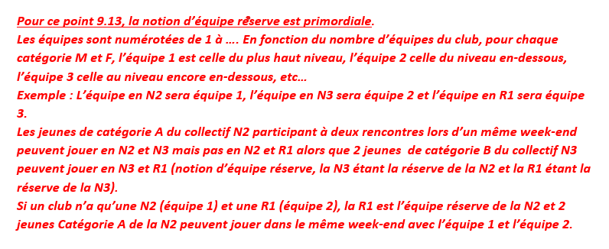
RGER : Résumé des modifications

Slide 25
RGER : Résumé des modifications

Slide 26
RGER : Résumé des modifications

Slide 27
VOTE
(Séquence n°2)
N° 3 : Rapport financier 2021
N° 4 : Tarifs 2022-2023
N° 5 : Budget prévisionnel 2022
N° 6 : Nouveaux statuts
N° 7 : Modifications du RGER

Slide 28
Commission Régionale Sportive
Championnats seniors 2022-2023
()

Slide 29
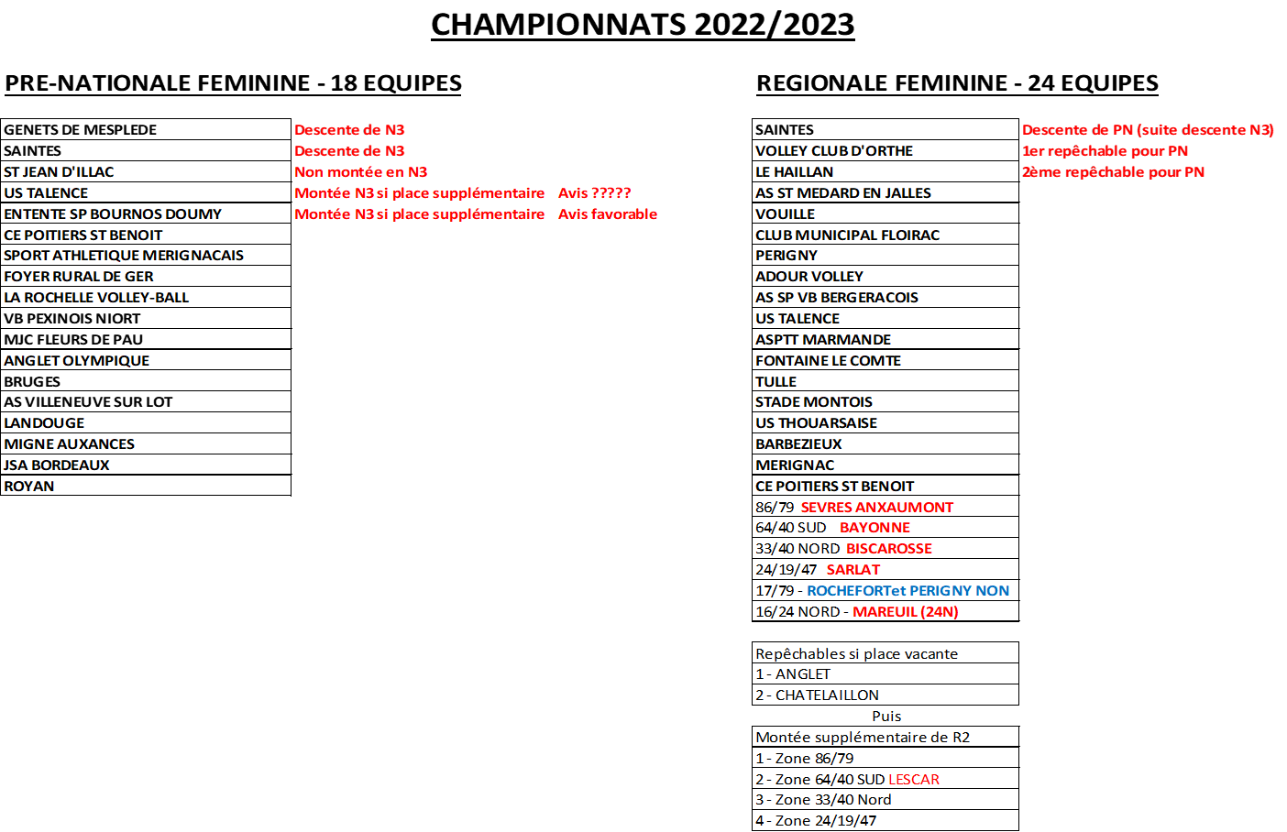
Féminines

Slide 30
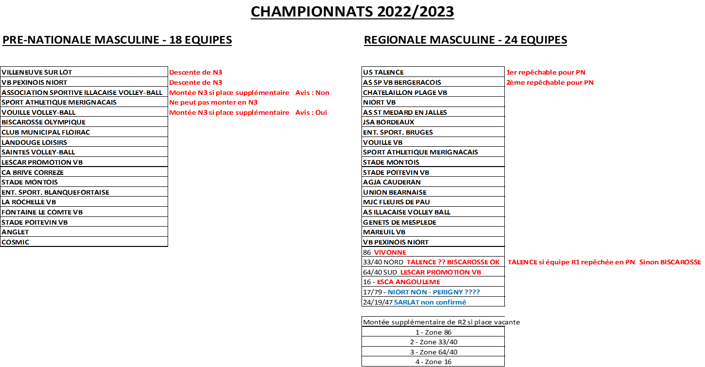
Masculins

Slide 31

Rapport des commissions

Slide 32
Candidatures
vérificateurs aux comptes 2023
Sophie PAYSAN
Jean-Paul PAYSAN

Slide 33
Voeux
Vœu n°1 : Avis défavorable
Vœu n°2 : Avis défavorable
Vœu n°3 : Avis défavorable
Vœu n°4 : Non recevable
Vœu n°5 : Avis défavorable
Vœu n°6 : Non recevable
Vœu n°7 : Avis défavorable

